Slide 1
데이터 마이닝 개념과 기법 클러스터 분석: 기본 개념과 방법론
최우진
2019/07/31

Slide 2
10.3 Hierarchical Methods
계층적 클러스터링은 데이터 오브젝트를 구조, 즉 ‘트리’ 형태의 클러스터로 나눈다.
‘트리’ 형태의 클러스터는 정리와 시각화에 편리하다.
종류: 조적식(agglomerative), 분할식(divisive)
클러스터링 품질을 높이는 방법은 다른 클러스터링 기법과 조합해서 ‘다중 단계 클러스터링’이다.
다중 단계 클러스터링의 종류: BIRCH기법, Chameleon 기법

Slide 3


10.3.3 BIRCH: Multiphase Hierarchical Clustering Using Clustering Feature Trees
BIRCH(Balanced Iterative Reducing and Clustering using Hierarchies)은 대규모 정량 데이터의 클러스터링을 목적으로 만들어짐.
‘규모 확장’ 과 ‘중간 과정을 돌이킬 수 없는 문제’ 해결.
클러스터링 특성 (Clustering feature) 이란 개념을 통해 클러스터를 종합.
CF-트리 (Clustering feature tree)로 클러스터의 구조를 보여줌.
식
클러스터링 특성: 이 공간상의 오브젝트 클러스터 세트 정보를 종합한 3D벡터
N: 데이터 점 개수

Slide 4
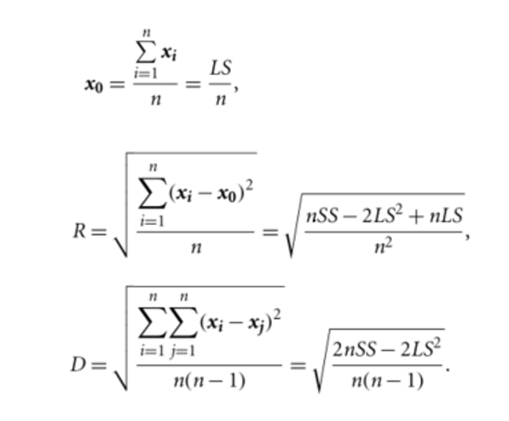

10.3.3 BIRCH: Multiphase Hierarchical Clustering Using Clustering Feature Trees
클러스터링 특성
중앙자($x_{0}$), 반경(R), 직경(D)

Slide 5
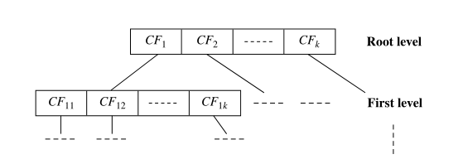

10.3.3 BIRCH: Multiphase Hierarchical Clustering Using Clustering Feature Trees
CF-트리 구조
CF-tree에 적용하는 파라미터
- 분기 기준(Branching Factor) B
- 역치(Threshold) T

Slide 6
10.3.3 BIRCH: Multiphase Hierarchical Clustering Using Clustering Feature Trees
알고리즘
1. 모든 Data를 읽어서 초기 메모리에서 CF tree 생성.
2. 더 작은 CF tree로 만들어 바람직한 길이로 압축.
3. 글로벌 클러스터링 진행.
4. 클러스터링 정제.

Slide 7
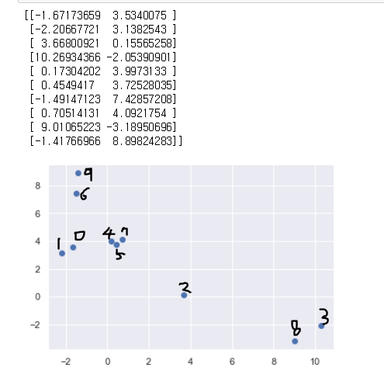
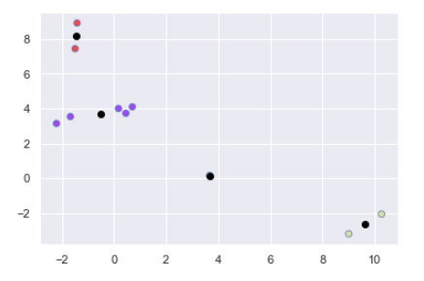
10.3.3 BIRCH: Multiphase Hierarchical Clustering Using Clustering Feature Trees
예시

Slide 8
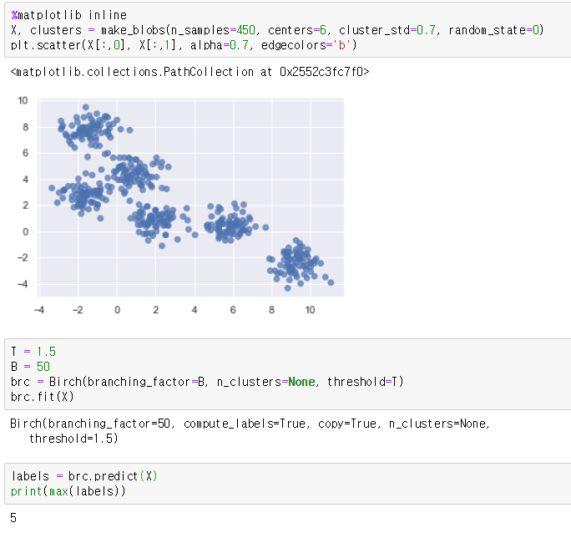
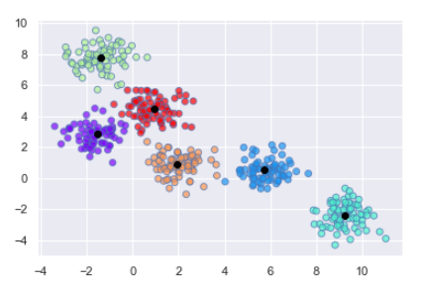
10.3.3 BIRCH: Multiphase Hierarchical Clustering Using Clustering Feature Trees
예시

Slide 9
10.3.4 Chameleon: Multiphase Hierarchical Clustering Using Dynamic Modeling
카멜레온(Chameleon)은 동적 모델링을 통해 두 클러스터 사이의 유사성을 측정하는 구조적 클러스터링 알고리즘
유사성 측정 방법
1. 클러스터 내부의 오브젝트가 얼마나 잘 연결되었는지
2. 클러스터들이 서로 얼마나 가까이 있는지
즉, 두개의 클러스터의 상호연결성이 높고 서로 가까이 있으면 하나의 클러스터로 결합

Slide 10
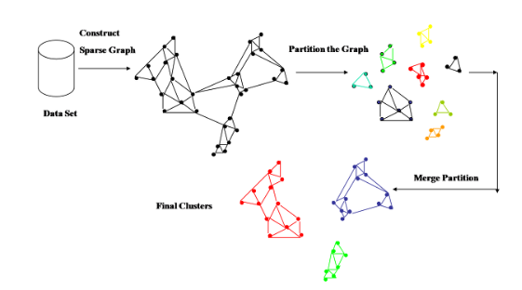
10.3.4 Chameleon: Multiphase Hierarchical Clustering Using Dynamic Modeling
알고리즘
1. k-인접 이웃 그래프 기법으로 그래프 구조를 구성.
2. 그래프 분할 알고리즘을 통해 연결 단절을 최소화하는 작은 서브 집합으로 분할.
3. 반복적으로 하위 집합을 결합하여 잘 맞는 클러스터 탐색.

Slide 11

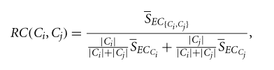
10.3.4 Chameleon: Multiphase Hierarchical Clustering Using Dynamic Modeling
반복적으로 하위 집합을 결합하여 잘 맞는 클러스터 탐색.
상호연결성 상대값(RI)
인접성 상대값(RC)

Slide 12
10.3.5 Probabilistic Hierarchical Clustering
알고리즘식 구조 클러스터링 단점
1. 좋은 거리 측정 기준 모호.
2. 결손이 된 데이터 오브젝트의 속성 값 영향이 큼.
3. 휴리스틱 방법이므로 클러스터링 구조 최적화 목적에 부합하지 않음.
이런 단점을 해소하고 클러스터 사이의 거리 측정에 확률 모델을 사용한 방법이 ‘확률식 구조 클러스터링’이다.

Slide 13
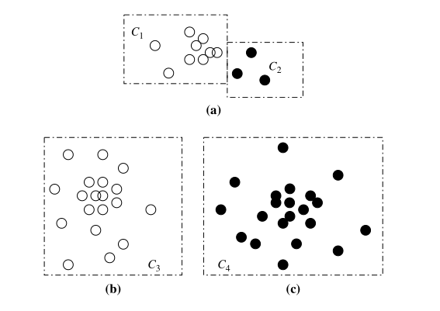


10.3.5 Probabilistic Hierarchical Clustering
예시

Slide 14
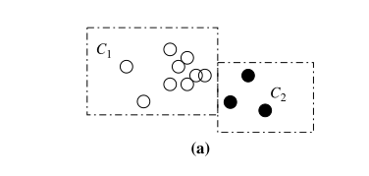
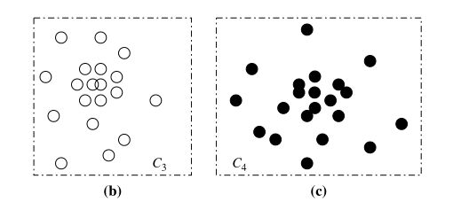
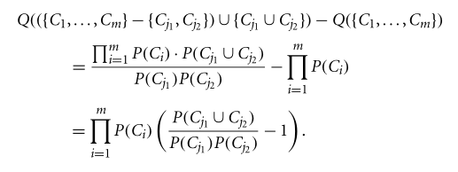
10.3.5 Probabilistic Hierarchical Clustering
예시

Slide 15
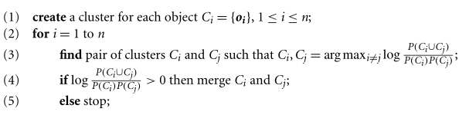
10.3.5 Probabilistic Hierarchical Clustering
알고리즘

Slide 16
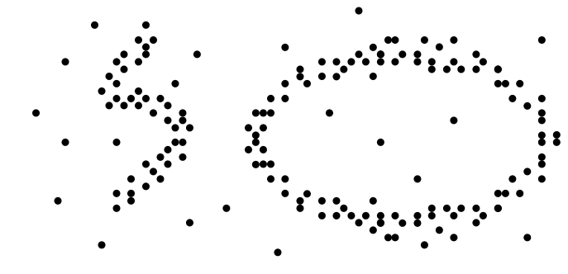
10.4 Density-Based Methods
분할과 구조적 클러스터링 알고리즘은 구 형태의 클러스터를 찾기 위해 만들어졌다.
밀도 기반 클러스터링을 통해 구가 아닌 형태의 클러스터를 발견.
종류: DBSCAN, OPTICS, DENCLUE

Slide 17

10.4.1 DBSCAN: Density-Based Clustering Based on Connected Regions with High Density
오브젝트 o의 밀도는 o에 인접한 오브젝트 개수로 규정 가능.
원의 반경 : $ε$ , 반경 내의 최소 오브젝트 개수 : MinPts.
$ε$-이웃 공간 안에 최소 MinPts개 이상의 오브젝트가 존재하는 오브젝트를 ‘핵심 오브젝트’ 로 정의.

Slide 18
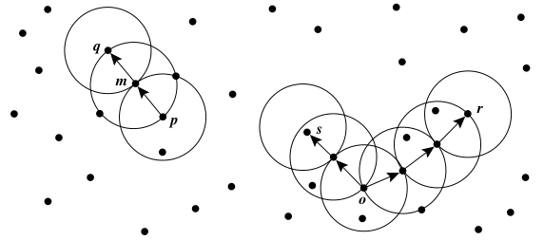

10.4.1 DBSCAN: Density-Based Clustering Based on Connected Regions with High Density
예
- 원의 반경 : $∈$ , MinPts: 3

Slide 19
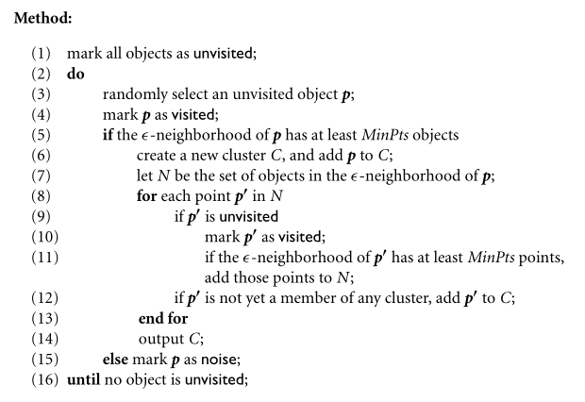
10.4.1 DBSCAN: Density-Based Clustering Based on Connected Regions with High Density

Slide 20
10.4.1 DBSCAN: Density-Based Clustering Based on Connected Regions with High Density
DBSCAN이 동작하는 과정을 애니매이션으로 볼 수 있는 사이트
https://www.naftaliharris.com/blog/visualizing-dbscan-clustering/

Slide 21
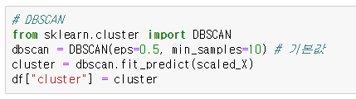
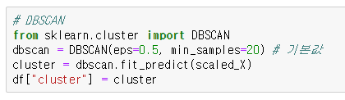
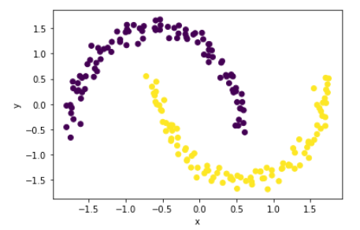
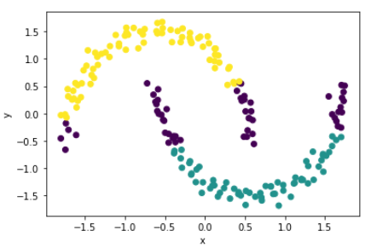
10.4.1 DBSCAN: Density-Based Clustering Based on Connected Regions with High Density
결과 예시

Slide 22
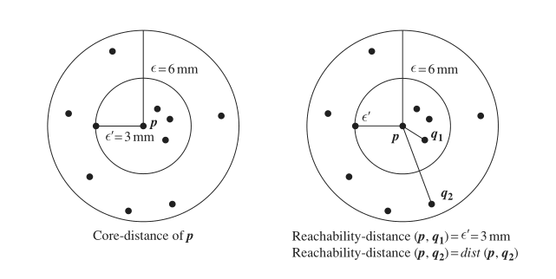

10.4.2 OPTICS: Ordering Points to Identify the Clustering Structure
DBSCAN은 입력 파라미터에 따라 결과가 달라진다.
핵심 거리: 한 오브젝트 p의 핵심거리는 최소 MinPts 개의 $∈$’-이웃을 만족하는 가장 작은$∈$’값을 말한다.
접근 거리: q에서 p의 접근 거리는 max{핵심거리(q), 거리(p, q)}가 된다.

Slide 23
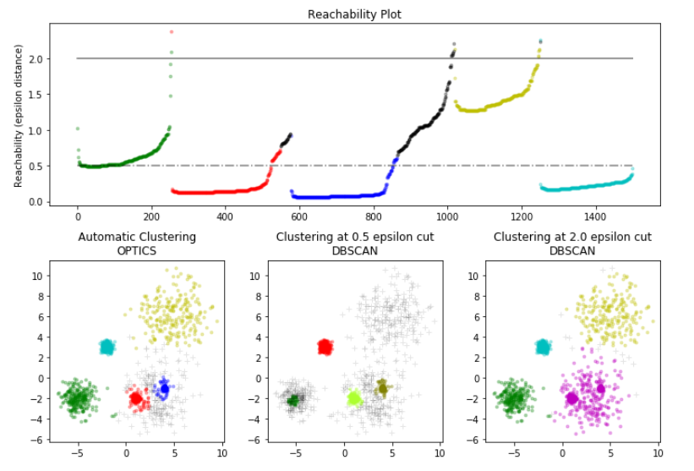
10.4.2 OPTICS: Ordering Points to Identify the Clustering Structure
예시

Slide 24
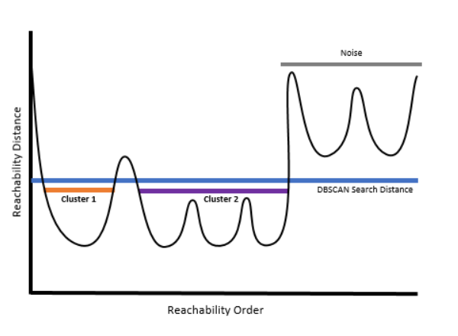
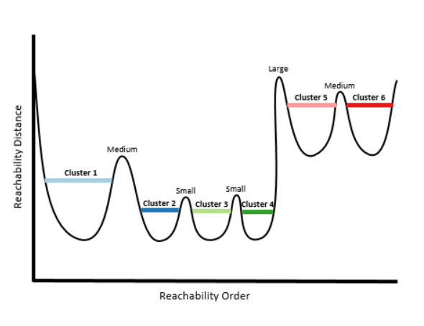
10.4.2 OPTICS: Ordering Points to Identify the Clustering Structure
예시

Slide 25
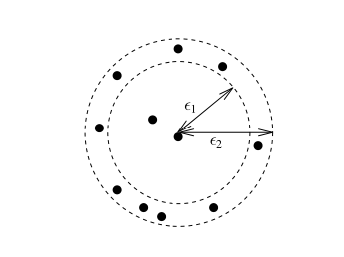
10.4.3 DENCLUE: Clustering Based on Density Distribution Functions
일군의 밀도 분포 함수로 클러스터를 찾아내는 클러스터링 알고리즘.
이웃 반경에 약간의 차이에도 밀도가 급격하게 변함.

Slide 26


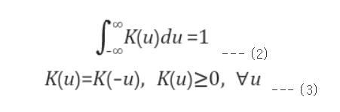
10.4.3 DENCLUE: Clustering Based on Density Distribution Functions
이웃 반경에 따라 급격한 변화를 극복하기 위해 커널 밀도 추정을 사용
커널 밀도 추정 – 파라미터 없이 밀도를 추측할 수 있는 통계 기법
커널 함수

Slide 27
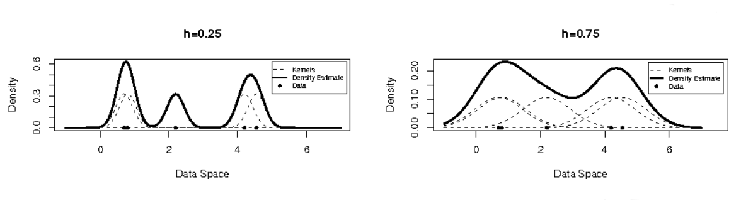
10.4.3 DENCLUE: Clustering Based on Density Distribution Functions
h는 범위 값으로 조정 파라미터 역할.

Slide 28
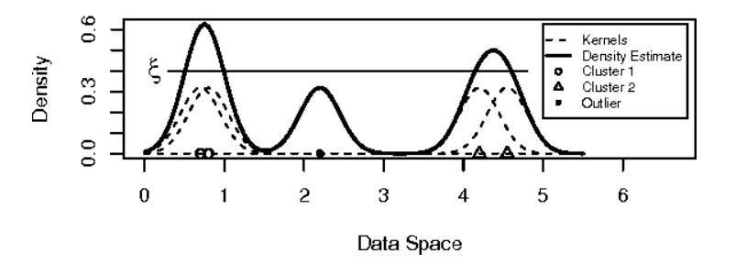
10.4.3 DENCLUE: Clustering Based on Density Distribution Functions
A point x’ is called a density attractor if it is a local maximum of the estimated density function.

Slide 29
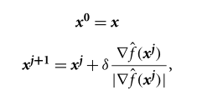



10.4.3 DENCLUE: Clustering Based on Density Distribution Functions
알고리즘
1. 임의의 x 선택
2. 을 만족할 때 까지 지속. (K > 0)
3. x를 $x^{∗}=x^{k}$인 밀도 끌개의 클러스터로 배정.
4. 만약 $x^{∗}=x^{k}$가 국소 최소값이면 아웃라이더.

Slide 30
데이터 마이닝 개념과 기법 클러스터 분석: 기본 개념과 방법론
감사합니다

